Slide 1
자동투자프로그램
임동수
전세원
안연상

Slide 2
목차
1
진행상황
2
Q & A

Slide 3
진행상황
DATABASE 연동 완료 한글깨짐현상 수정 완료
크롤링 모듈 시간 DATA 불러오기

Slide 4
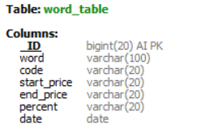
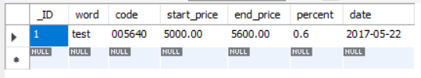
진행상황 (DB 데이터 추가)
DB생성

Slide 5
진행상황 (DB 데이터 추가)
DB생성
- Attribute
시작가, 마감가, 등락 : yahoo finance 에서 데이터 얻어옴 yahoo finance 는 공부중
ID(PK) | 단어 | 종목코드 | 시작가 | 마감가 | 등락 | 날짜

Slide 6
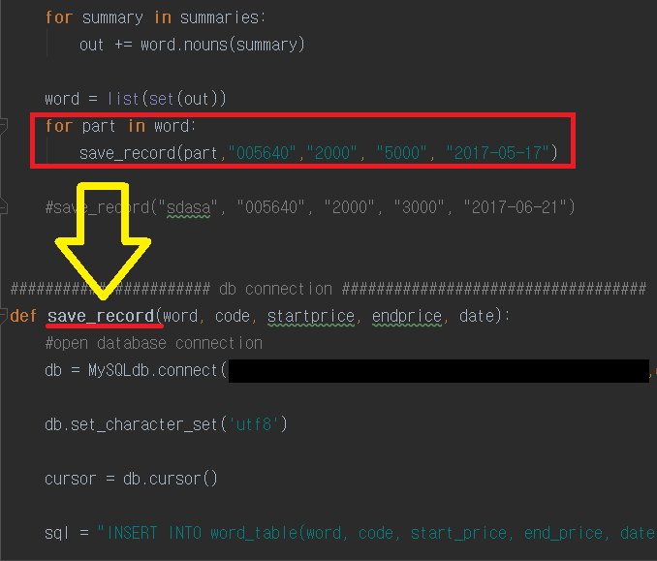
진행상황 (DB 데이터 추가)
데이터 저장
part변수 -> 형태소 분석을 통해 나누어진 명사.
for문을 통해 각각 레코드에 저장

Slide 7
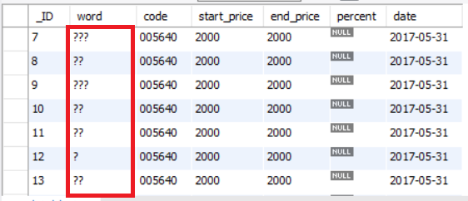
진행상황 (DB 데이터 추가)
DB에 데이터 저장시 한글깨짐 현상 발생

Slide 8
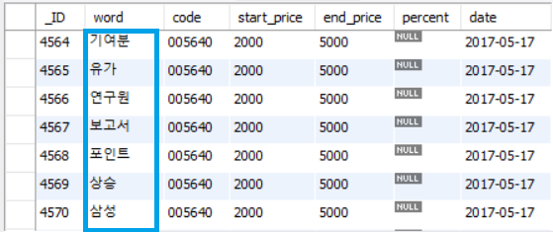
진행상황 (DB 데이터 추가)
오류 수정 완료

Slide 9
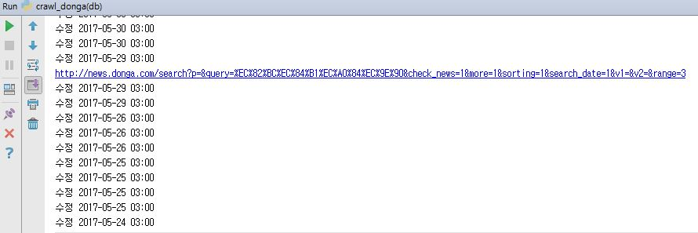
진행상황 (크롤링모듈 시간 데이터)
Print 로 출력한 시간 data
문제점 : 배열안에 모든 시간 data가 들어가서 한줄씩 잘라서
database 에 넣어야함

Slide 10
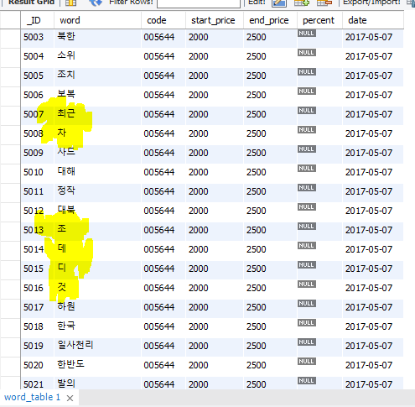
진행상황(Python-DataBase 연동)
문제점 및 개선방향
연관성이 지나치게 낮거나 단순히 한 글자로 된 단어를 남길것 인지에 대한
고민필요

Slide 11
진행상황(Python-DataBase 연동)
앞으로의 계획
주가 시세 가져오기 ( Yahoo finance )
- API 활용
azureML 사용 하기
- 조사 필요

Slide 12


진행상황(Python-DataBase 연동)
azureML
크롤링 모듈 데이터
Yahoo_finance 데이터
Azure_ML
주가 정보 예측

Slide 13
Q&A

